Slide 1
Flex & Grid

Slide 2
为什么用Flexbox布局

Slide 3
Flexbox布局让开发者可以使用一种更加高效的方式处理项目布局，即使他们的大小是未知或者是动态的。
Flex布局使容器有能力改变其子项的宽、高或顺序，同时容器可以使子项扩展来填满可用空间，或缩小以防止溢出容器。

Slide 4
三明治结构页面
头部
左侧
主体
右侧
底部

Slide 5
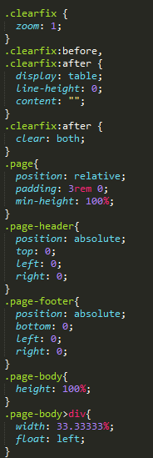
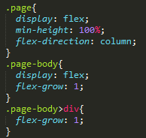
比较

Slide 6
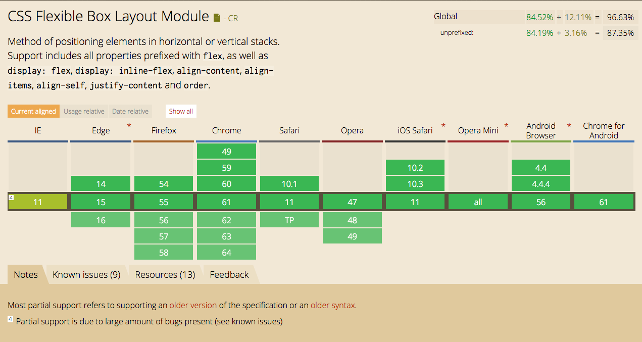
浏览器支持

Slide 7
FLEX基础结构
容器
子项
子项
子项
子项
子项

Slide 8
容器属性
当容器设置 display 属性设置为 flex 或 inline-flex 时具备以下属性：
flex-direction flex-wrap flex-flow
justify-content align-items align-content

Slide 9
子项在主轴排列方向
flex-direction:
row（默认值）：主轴为水平方向，起点在左端。
row-reverse：主轴为水平方向，起点在右端。
column：主轴为垂直方向，起点在上沿。
column-reverse：主轴为垂直方向，起点在下沿。

Slide 10
子项在主轴方向换行方式
flex-wrap:
nowrap（默认）：不换行。
wrap：换行，第一行在上方。
wrap-reverse：换行，第一行在下方。

Slide 11
子项在主轴排列方向和换行简写
flex-flow:
row nowrap （默认）：主轴水平起点在做左，不换行。

Slide 12
子项在主轴上的对齐方式
justify-content:
flex-start（默认值）：左对齐。
flex-end：右对齐。
center： 居中。
space-between：两端对齐，项目之间的间隔都相等。
space-around：每个项目两侧的间隔相等。所以，项目之间的间隔比项目与边框的间隔大一倍。

Slide 13
子项在交叉轴上如何对齐
align-items:
flex-start：交叉轴的起点对齐。
flex-end：交叉轴的终点对齐。
center：交叉轴的中点对齐。
baseline: 项目的第一行文字的基线对齐。
stretch（默认值）：如果项目未设置高度或设为auto，将占满整个容器的高度。

Slide 14
多根轴线的对齐方式
align-content:
flex-start：与交叉轴的起点对齐。
flex-end：与交叉轴的终点对齐。
center：与交叉轴的中点对齐。
space-between：与交叉轴两端对齐，轴线之间的间隔平均分布。
space-around：每根轴线两侧的间隔都相等。所以，轴线之间的间隔比轴线与边框的间隔大一倍。
stretch（默认值）：轴线占满整个交叉轴。

Slide 15
子项属性
当容器设置 display 属性设置为 flex 或 inline-flex 时
其子项具备以下属性：
order flex-grow flex-shrink
flex-basis flex align-self

Slide 16
子项的排列顺序
order:
数值越小，排列越靠前，默认为0，可以为负

Slide 17
子项的放大比例
flex-grow:
默认为0，即如果存在剩余空间，也不放大。
若子项flex-grow值都相同且不为0则均分剩余空间
否则按数值比例分配剩余空间

Slide 18
子项的缩小比例
flex-shrink:
默认为1，即如果空间不足，该项目将缩小。
如果所有子项的flex-shrink属性都为1，当空间不足时，都将等比例缩小。
如果一个子项的flex-shrink属性为0，其他项目都为1，则空间不足时，前者不缩小。

Slide 19
分配多余空间之前子项占据的主轴空间
flex-basis:
默认值为auto，即项目的本来大小。

Slide 20
子项缩小，放大，分配剩余空间简写
flex:
flex-grow, flex-shrink 和 flex-basis的简写，默认值为0 1 auto。后两个属性可选。

Slide 21
允许子项有单独的对齐方式
align-self:
可覆盖align-items属性。默认值为auto，表示继承父元素的align-items属性，如果没有父元素，则等同于stretch。

Slide 22
GRID布局
Grid可以看作是可以做各种骚操作的表格。
flex可以解决一些简单的布局问题，grid花样更多。

Slide 23
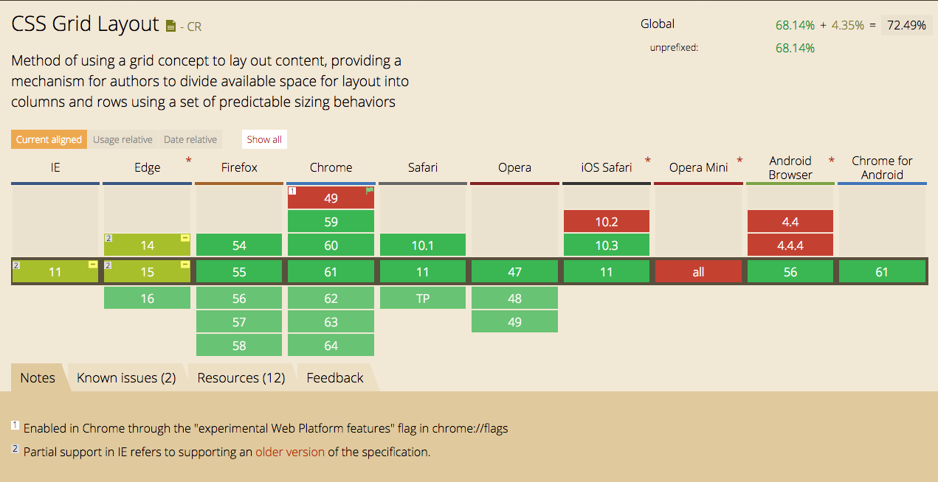

Slide 24
grid基础结构
栅格容器
栅格项目
栅格项目
栅格项目
栅格项目
栅格项目

Slide 25
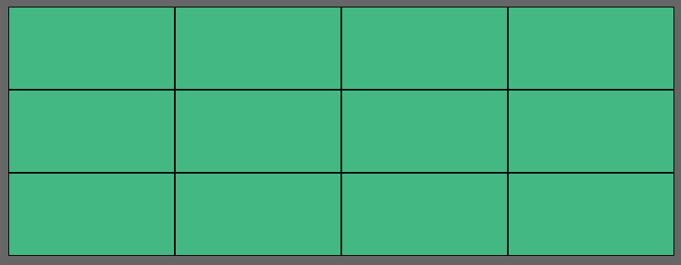
grid基础概念
栅格容器 栅格线 栅格轨迹 栅格格子 栅格区域

Slide 26
栅格容器属性
display
grid-template-columns
grid-template-rows
grid-template-areas
grid-column-gap
grid-row-gap
grid-gap
justify-items
align-items
justify-content
align-content
grid-auto-columns
grid-auto-rows
grid-auto-flow
grid

Slide 27
绘制grid布局
display :
grid | inline-grid | subgrid
subgrid 栅格容器本身是一个栅格项目的话，可以根据它的父元素而不是它自己，指定行列大小。

Slide 28


定义栅格轨迹大小

Slide 29
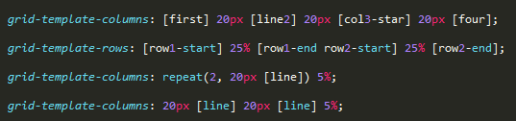
定义栅格线名称

Slide 30
定义栅格区域名称
栅格容器 grid-template-areas
栅格项目 grid-area
简写属性：grid-template（grid-template-columns，grid-template-rows 和 grid-template-areas 的简写。）

Slide 31
定义栅格线大小
列栅格线大小 grid-column-gap
行栅格线大小 grid-row-gap
简写 grid-gap

Slide 32
栅格项目与栅格区域对齐
列轴方向 justify-items
行轴方向 align-items
start 使栅格项目与栅格区域轴头部对齐
end 使栅格项目与栅格区域轴尾部对齐
center 使栅格项目在栅格区域轴上居中
stretch 使栅格项目充满整个栅格区域（默认属性）

Slide 33
栅格项目与栅格容器对齐
容器列轴方向 justify-content
容器行轴方向 align-content
Start end center stretch
space-around space-between space-evenly

Slide 34
自动生成的栅格轨迹
列栅格轨迹 grid-auto-columns
行栅格轨迹 grid-auto-rows

Slide 35
自动填充栅格项目的位置
grid-auto-flow
row 自动按行依次放置，按需添加新行。
column 自动按列依次放置，按需添加新列。
dense 如果较小的项目出现靠后时，将尽可能早地填充栅格的空白格子

Slide 36
栅格容器的grid 属性简写
grid
none 设置所有子属性的值为初始值。
<grid-template-rows> / <grid-template-columns> 仅仅设置这两个属性值，其它子属性值为初始值。
<grid-auto-flow> [<grid-auto-rows> [ / <grid-auto-columns>] ] 如果 grid-auto-columns 属性值确实，则采用 grid-auto-rows的值。如果属性值均缺失，则采用默认值。

Slide 37
栅格项目属性
grid-column-start grid-column-end grid-row-start grid-row-end
grid-column grid-row
grid-area
justify-self
align-self

Slide 38
指定栅格项目的栅格区域
grid-column-start grid-column-end grid-row-start grid-row-end
以上四个属性分别代表栅格区域的 列栅格线和行栅格线的起点和终点
属性值
<Line> 可以是一个表示栅格线名字或数字
span <number> 项目将横跨指定数量栅格轨迹
span <name> 项目将横跨至指定名字的栅格线
auto 自动放置，自动跨越轨迹或者默认跨越轨迹

Slide 39
指定栅格项目的栅格区域简写
grid-column 和 grid-row 为它们的简写及属性值
<start-line> / <end-line> 与正常书写值相同,用/分隔开始和结束
grid-area 属性值
<name>
<row-start> / <column-start> / <row-end> / <column-end>

Slide 40
栅格项目单独的对齐方式
justify-self 栅格项目在列轴的对齐方式
align-self 栅格项目在行轴的对齐方式
start
end
center
stretch
与栅格容器的justify-items和align-items相同

Slide 41
参考材料
阮一峰的网络日志
http://www.ruanyifeng.com/blog/2015/07/flex-grammar.html
Shanyue的[译] Grid 布局完全指南
https://segmentfault.com/a/1190000008299555
<<A Complete Guide to Grid>> BY CHRIS HOUSE LAST UPDATED ON SEPTEMBER 13, 2017
https://css-tricks.com/snippets/css/complete-guide-grid/
<<A Complete Guide to Flexbox>> BY CHRIS COYIER LAST UPDATED ON SEPTEMBER 28, 2017
https://css-tricks.com/snippets/css/a-guide-to-flexbox/

Slide 42
谢谢

